Slide 1

Cloud baze podataka i Database-as-a-service rešenja
Kostić Jovana 1436

Slide 2
DataBase-as-a-service
DBaaS -Database-as-a-Service
DBaaS je managed cloud service koji korisnika oslobađa obaveze upravljanja bazom podataka i samog hardvera
Upravljanje bazom podataka vrši servis provajder
MySQL, NoSQL, PostgreSQL
Nepostojanje dodatnog hardvera
Brza implementacija baze podataka

Slide 3

MongoDB ATLAS
Multi-cloud platform
Fully managed cloud database
Skalabilnost, fleksibilnost, dostupnost, pouzdanost, bezbednost
80 regiona
Jednostavno hostovanje i upravljanje podacima
Intuitivan grafički interfejs

Slide 4
KReiranje klastera
Kreiranje Atlas naloga
Kreiranje novog klastera
Dodavanje korisnikove IP adrese u IP access listu
Kreiranje database naloga korisnika
Povezivanje na klaster
Insert-ovanje dokumenta
Učitavanje podataka

Slide 5
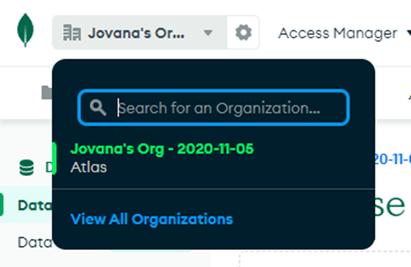
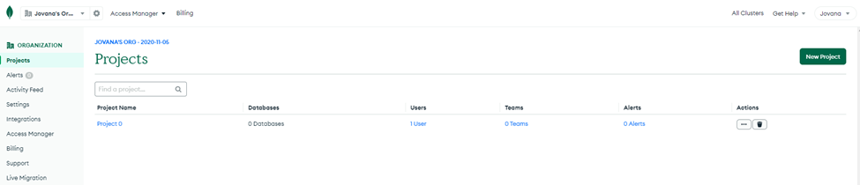
PRoces kreiranja klastera
Organizacije
Projekti

Slide 6
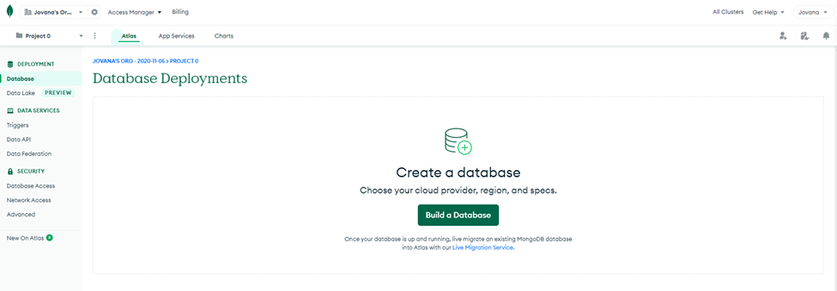
Database Deployments pre kreiranja klastera

Slide 7
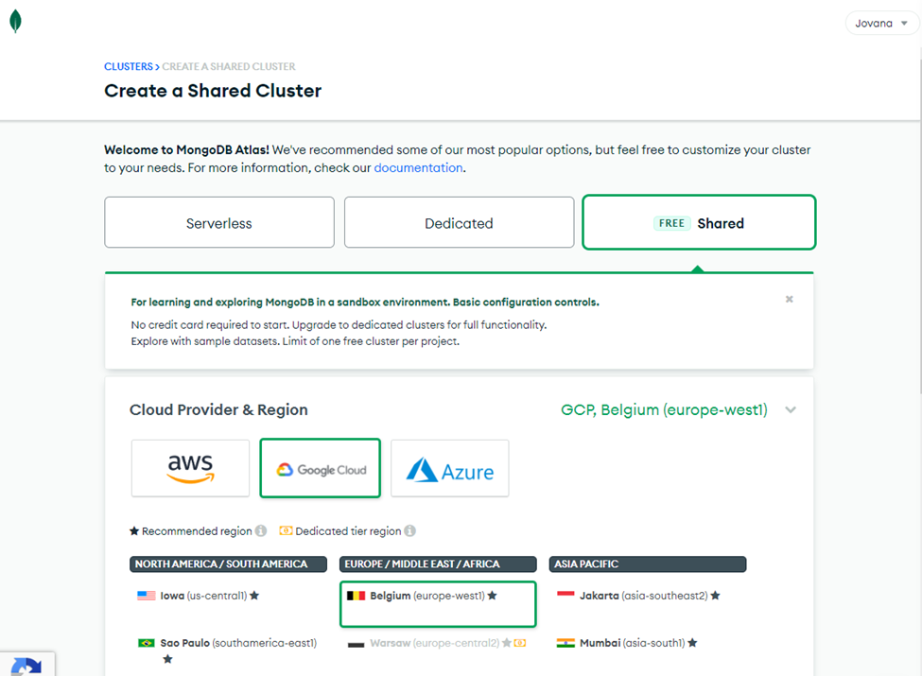
Tip klastera
Cloud provajder
Region

Slide 8
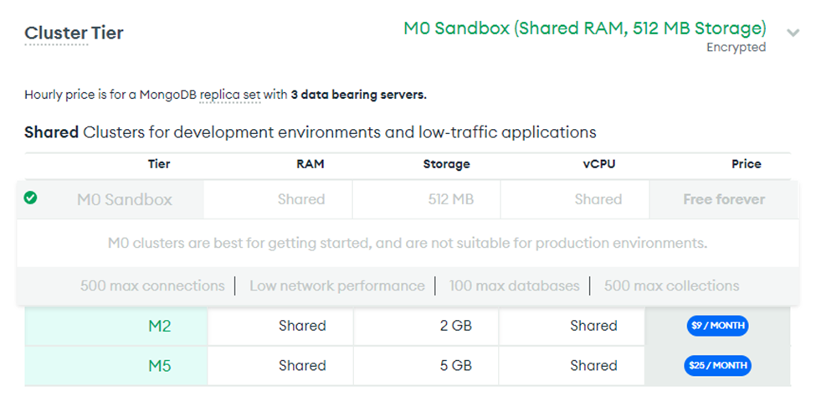

Slide 9
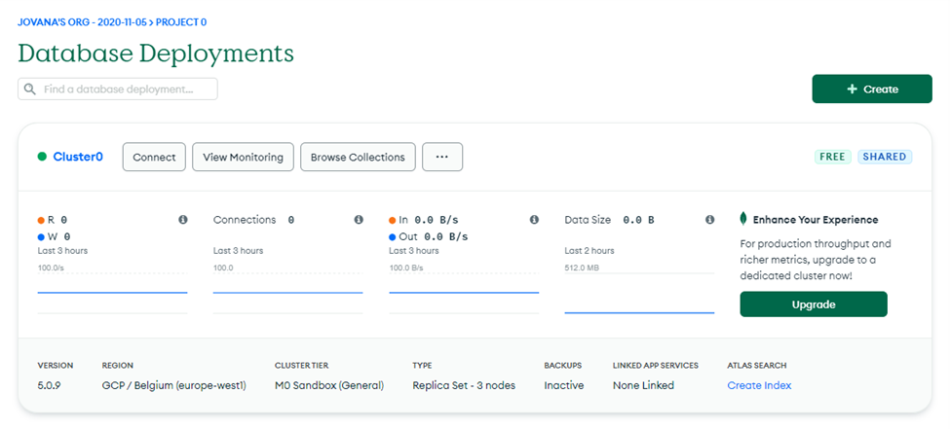

Slide 10
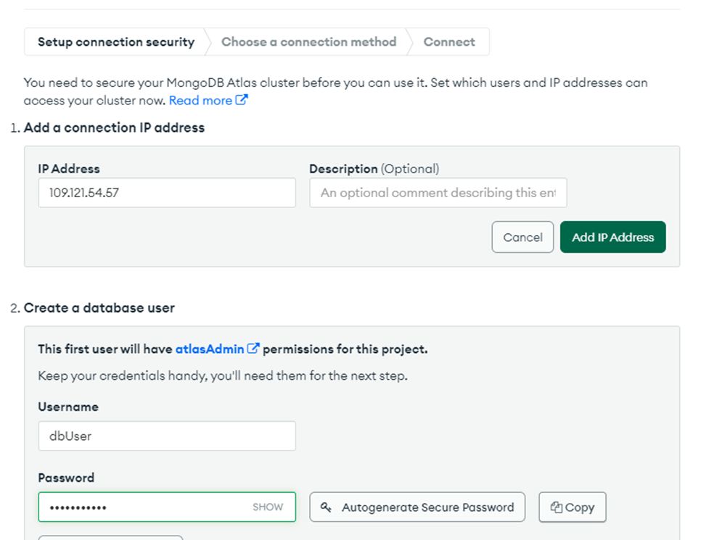
Dodavanje IP adrese u IP access listu
Kreiranje database korisnika

Slide 11
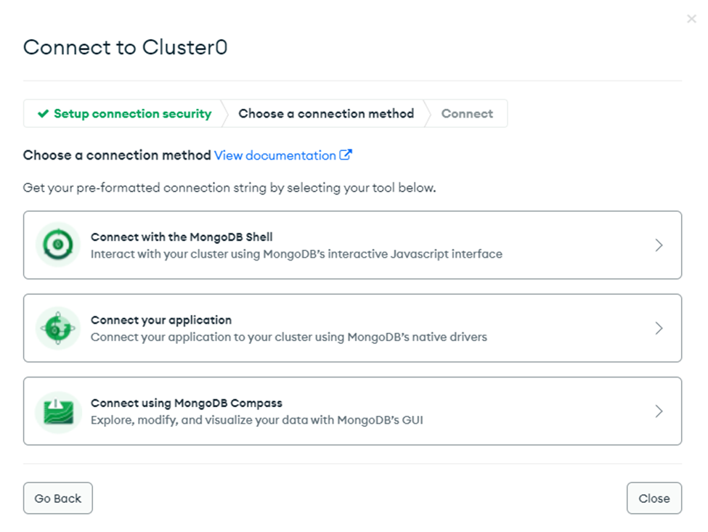
Načini povezivanja sa Klasterom

Slide 12
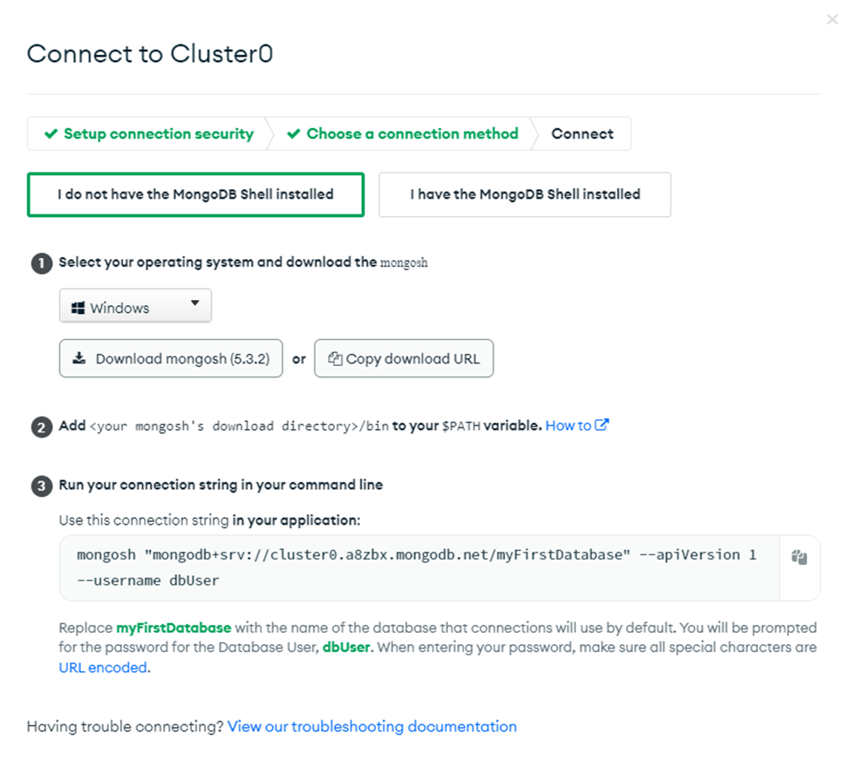
Povezivanje sa klasterom korišćenjem MongoDB Shell-a

Slide 13
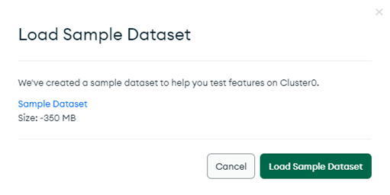
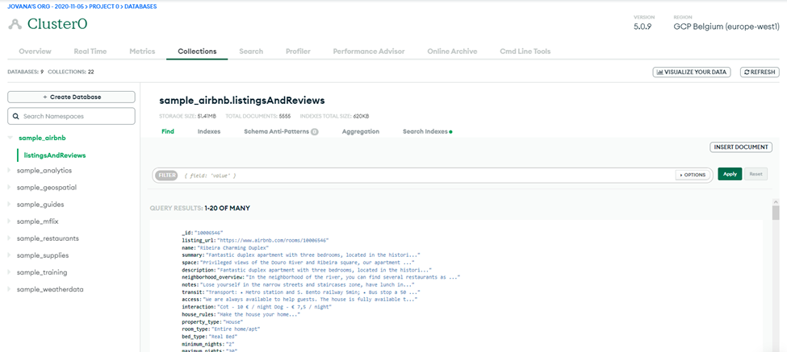
Učitavanje test podataka

Slide 14
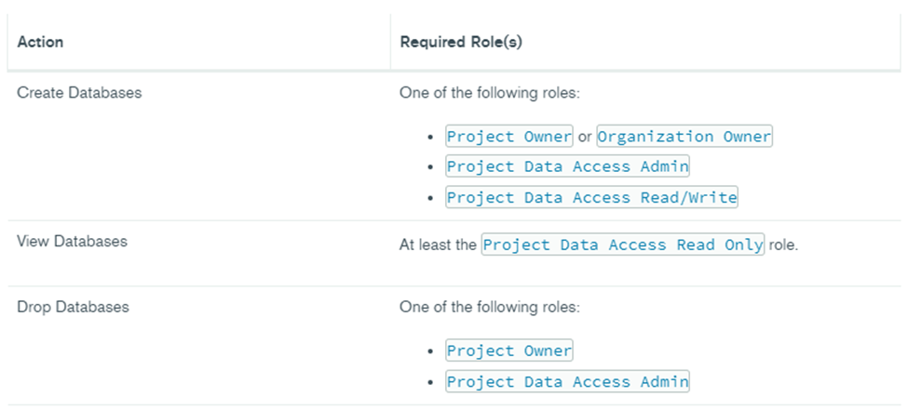
Pristup i manipulacija podacima u Atlasu
Prava pristupa

Slide 15
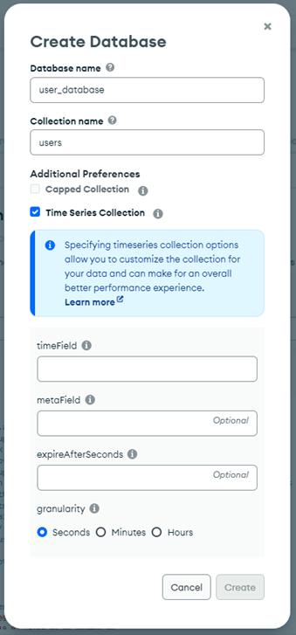
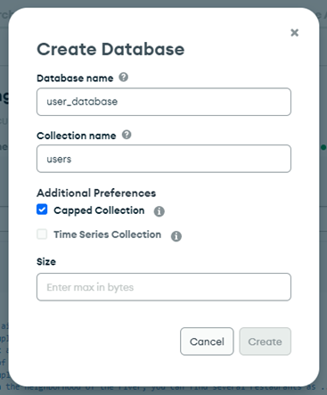
Upravljanje bazama podataka
Capped Collection
Time Series Collection

Slide 16
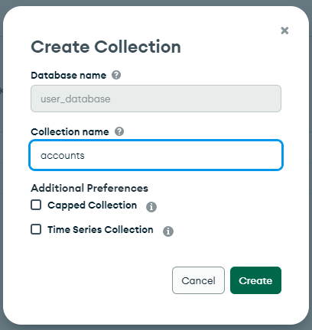
UPRAVLJANJE KOLEKCIJAMA
Kreiranje kolekcije
Sharding kolekcije

Slide 17
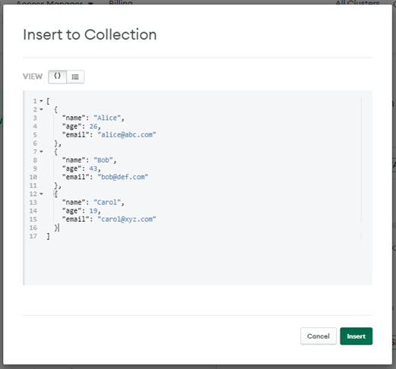
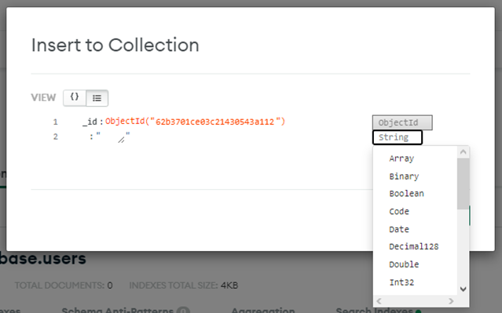
Upravljanje dokumentima

Slide 18
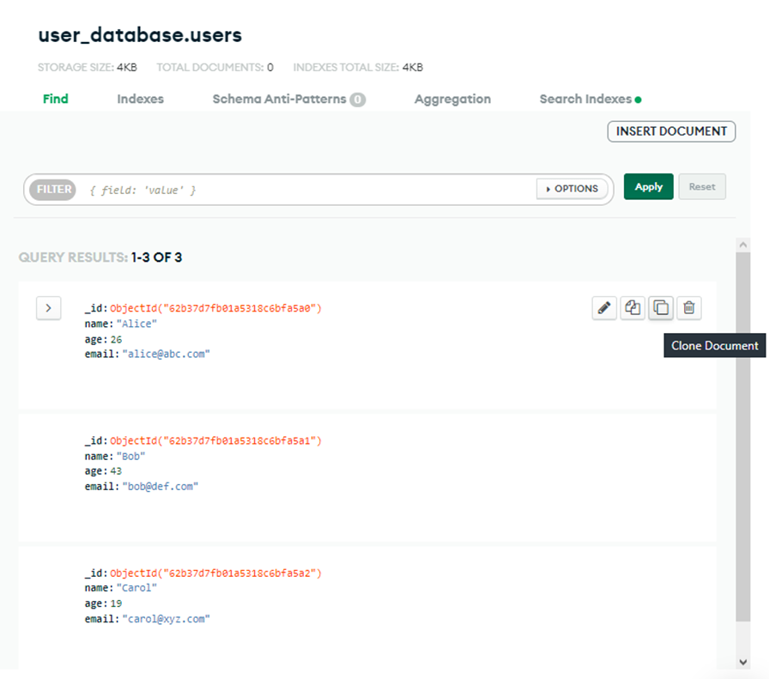
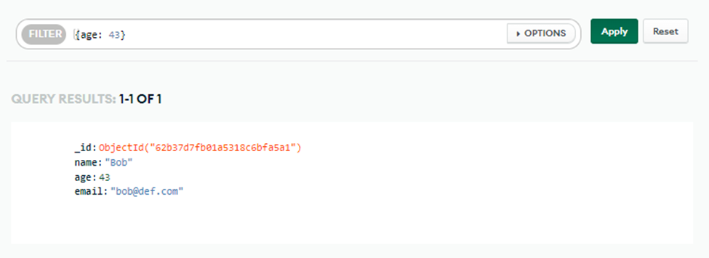

Slide 19
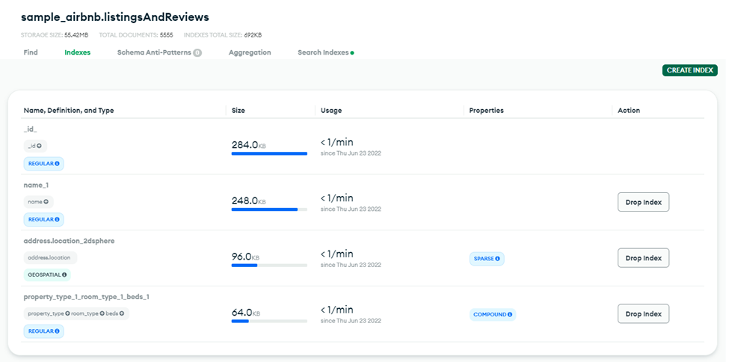
Upravljanje indeksima

Slide 20
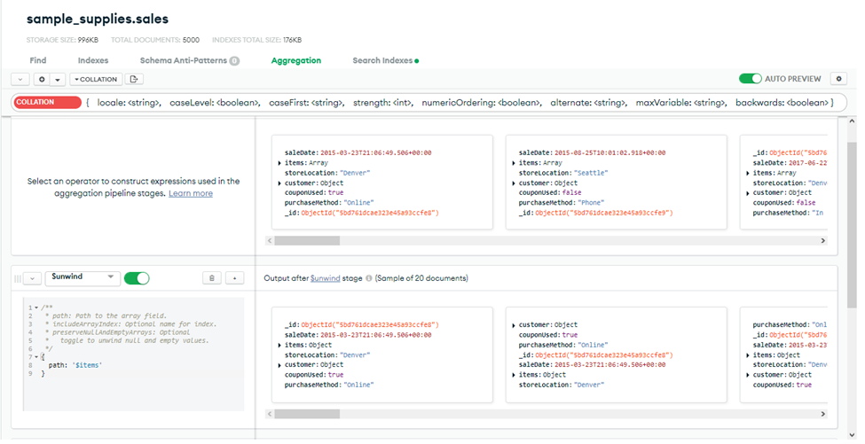
Aggregation pipeline builder

Slide 21
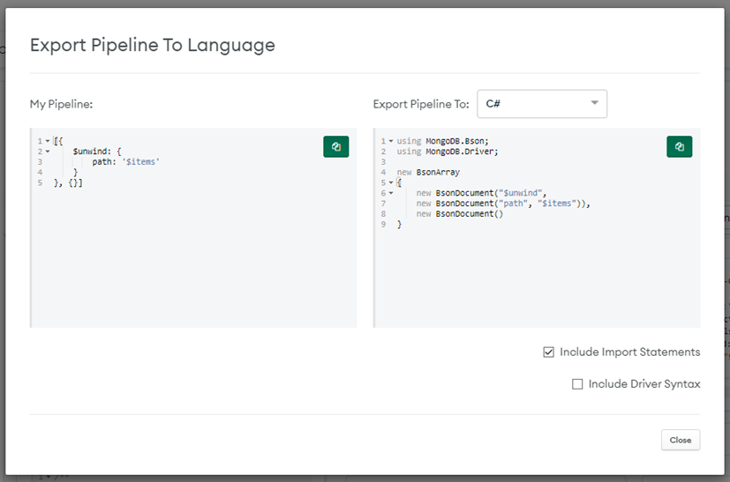
Export-ovanje pipeline koda

Slide 22
Upravljanje klasterima
Automatsko skaliranje
Iskorišćenje memorije
Iskorišćenje CPU-a

Slide 23
Scaling up nivoa klastera
Kriterijumi za scaling up:
Atlas vrši scaling up kada klaster nije povećavan u poslednjih sat vremena
Prosečno iskorišćenje CPU-a je premašilo 75% u poslednjih sat vremena
Prosečno iskorišćenje memorije je premašilo 75% u poslednjih sat vremena

Slide 24
SCALING DOWN NIVOA KLASTERA
VOA KLASTERA
SCALING UP NIVOA KLASTERA
VOA KLASTERA
Klaster nije smanjen poslednjih 24 sata
Prosečno iskorišćenje CPU-a i memorije u poslednjih 24 sata je ispod 50%
Kriterijumi za scaling down:

Slide 25
PAUSE, RESUME I TERMINATE KLASTERA
Pause – M0 klaster monitoring se pauzira automatski nakon nekoliko dana neaktivnosti, a sam klaster nakon 60 dana
Resume – M0 klaster automatski resume-uje monitoring kada se samo poveže sa klasterom, a sam klaster se resume-uje ručno
Terminate - ručno za bilo koji tip klastera

Slide 26
Hvala na Pažnji!

